Slide 1
Introducción a las Licencias Creative Commons
Cafés de la OfiLibre. Biblioteca de Fuenlabrada 29/10/2021
Jesús M. González Barahona
Francisco Gortázar
Florencia Claes
Oficina de Conocimiento y Cultura Libres

Slide 2
1. CAMPUS DE MÓSTOLES
Publicación Abierta
Subtítulo 1
“El (los) autor(es) [...] deben garantizar el derecho gratuito, irrevocable y mundial de acceder a el trabajo, lo mismo que licencia para copiarlo, usarlo, distribuirlo, transmitirlo y exhibirlo públicamente, y para hacer y distribuir trabajos derivados [...]’’
Berlin Declaration on Open Access, 2003
https://openaccess.mpg.de/Berlin-Declaration
Oficina de Conocimiento y Cultura Libres

Slide 3
1. CAMPUS DE MÓSTOLES
Publicación Abierta
Subtítulo 1
Condiciones
Derecho de acceso (consulta)
Derecho de copia
Derecho de trabajos derivados
Obra y materiales en formatos electrónicos “adecuados”
Depósito de obra y materiales complementarios en archivo abierto
Respetando atribución de autoría
Oficina de Conocimiento y Cultura Libres

Slide 4
1. CAMPUS DE MÓSTOLES
Derechos de autor
Subtítulo 1
Se considera autor a la PERSONA NATURAL QUE CREA ALGUNA OBRA LITERARIA, ARTÍSTICA O CIENTÍFICA.
LA CONDICIÓN DE AUTOR TIENE UN CARÁCTER IRRENUNCIABLE.
Fuente MCyD
*al final, más desarrollo
Oficina de Conocimiento y Cultura Libres

Slide 5
1. CAMPUS DE MÓSTOLES
Vocabulario
Subtítulo 1
Copyright
Copyleft
Dominio Público
*al final, más desarrollo
Oficina de Conocimiento y Cultura Libres

Slide 6
1. CAMPUS DE MÓSTOLES
Licencias de Cultura Libre
Subtítulo 1
Definición
Las licencias son instrumentos legales por los que el propietario de ciertos derechos legales puede transferir estos derechos a terceras partes.
Las licencias de cultura libre no quitan ningún derecho; su aceptación es siempre opcional, y si se aceptan, conceden libertades que las leyes de derechos de autor por sí solas no proporcionan. Cuando se aceptan, nunca limitan o reducen las exenciones existentes en las leyes sobre derechos de autor.
Fuente FCW
Oficina de Conocimiento y Cultura Libres

Slide 7
1. CAMPUS DE MÓSTOLES
Licencias de Cultura Libre
Subtítulo 1
Libertades esenciales
Para ser reconocida como «libre» en conformidad a esta definición, una licencia debe otorgar las siguientes libertades sin cortapisas:
La libertad de usar y ejecutar la obra
La libertad de estudiar la obra y aplicar la información
La libertad de redistribuir copias
La libertad de distribuir obras derivadas
Fuente FCW
*al final, más desarrollo
Oficina de Conocimiento y Cultura Libres

Slide 8
1. CAMPUS DE MÓSTOLES
Licencias Creative Commons
Subtítulo 1
Origen
Creative Commons una ONG, creada en el año 2001
Las licencias de Creative Commons son textos legales que facilitan a cualquier autor el hecho de permitir determinados usos de su obra bajo unas condiciones y unos requerimientos. LO QUE NO ESTÁ EN LA LICENCIA HAY QUE PEDIRLO.
Fuente: CC
*al final, más desarrollo
Oficina de Conocimiento y Cultura Libres

Slide 9

Tipos de licencias Creative Commons
Reconocimiento (BY): permite a otros distribuir, mezclar, ajustar y construir a partir de su obra, incluso con fines comerciales, siempre que le sea reconocida la autoría de la creación original. Recomendada para una máxima difusión y utilización de los materiales sujetos a la licencia.
https://creativecommons.org/licenses/by/4.0/deed.es_ES
17
CC-BY-SA 4.0

Slide 10

Tipos de licencias Creative Commons
Reconocimiento – Compartir igual (BY-SA): permite a otros re-mezclar, modificar y desarrollar sobre tu obra incluso para propósitos comerciales, siempre que te atribuyan el crédito y licencien sus nuevas obras bajo idénticos términos. Cualquier obra nueva basada en la tuya, lo será bajo la misma licencia, de modo que cualquier obra derivada permitirá también su uso comercial.
https://creativecommons.org/licenses/by-sa/4.0/deed.es_ES
19
CC-BY-SA 4.0

Slide 11
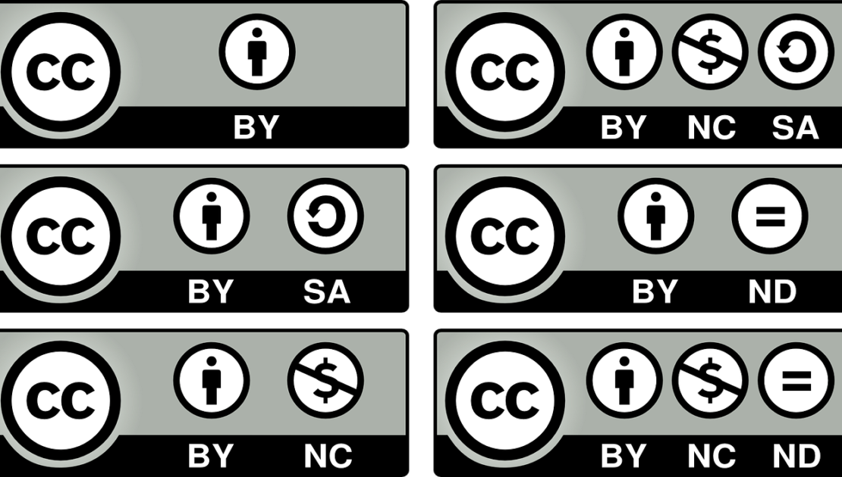
https://creativecommons.org/about/cclicenses/

Slide 12
1. CAMPUS DE MÓSTOLES
Licencias Creactive Commons
Subtítulo 1
Condiciones
BY-Reconocimiento (Attribution): en cualquier explotación de la obra autorizada por la licencia hará falta reconocer la autoría.
NC-No Comercial (Non Commercial): la explotación de la obra queda limitada a usos no comerciales.
ND-Sin Obras Derivadas (No Derivate Works): la autorización para explotar la obra no incluye la trasformación para crear una obra derivada.
SA-Compartir Igual (Share Alike): la explotación autorizada incluye la creación de obras derivas siempre que mantengan la misma licencia al ser divulgadas.
Fuente: CC
Oficina de Conocimiento y Cultura Libres

Slide 13
1. CAMPUS DE MÓSTOLES
Declaración institucional URJC
Subtítulo 1
”La Universidad Rey Juan Carlos integrará entre sus actividades, políticas institucionales y planes de futuro, la creación de un entorno en el que se favorezcan la ciencia y la educación abierta”. Para ello, se dotará de “los mecanismos y las acciones necesarias”
Consejo de Gobierno 31 de enero de 2020 https://ofilibre.gitlab.io/blog/declaracion-pub-abierta/
Oficina de Conocimiento y Cultura Libres

Slide 14
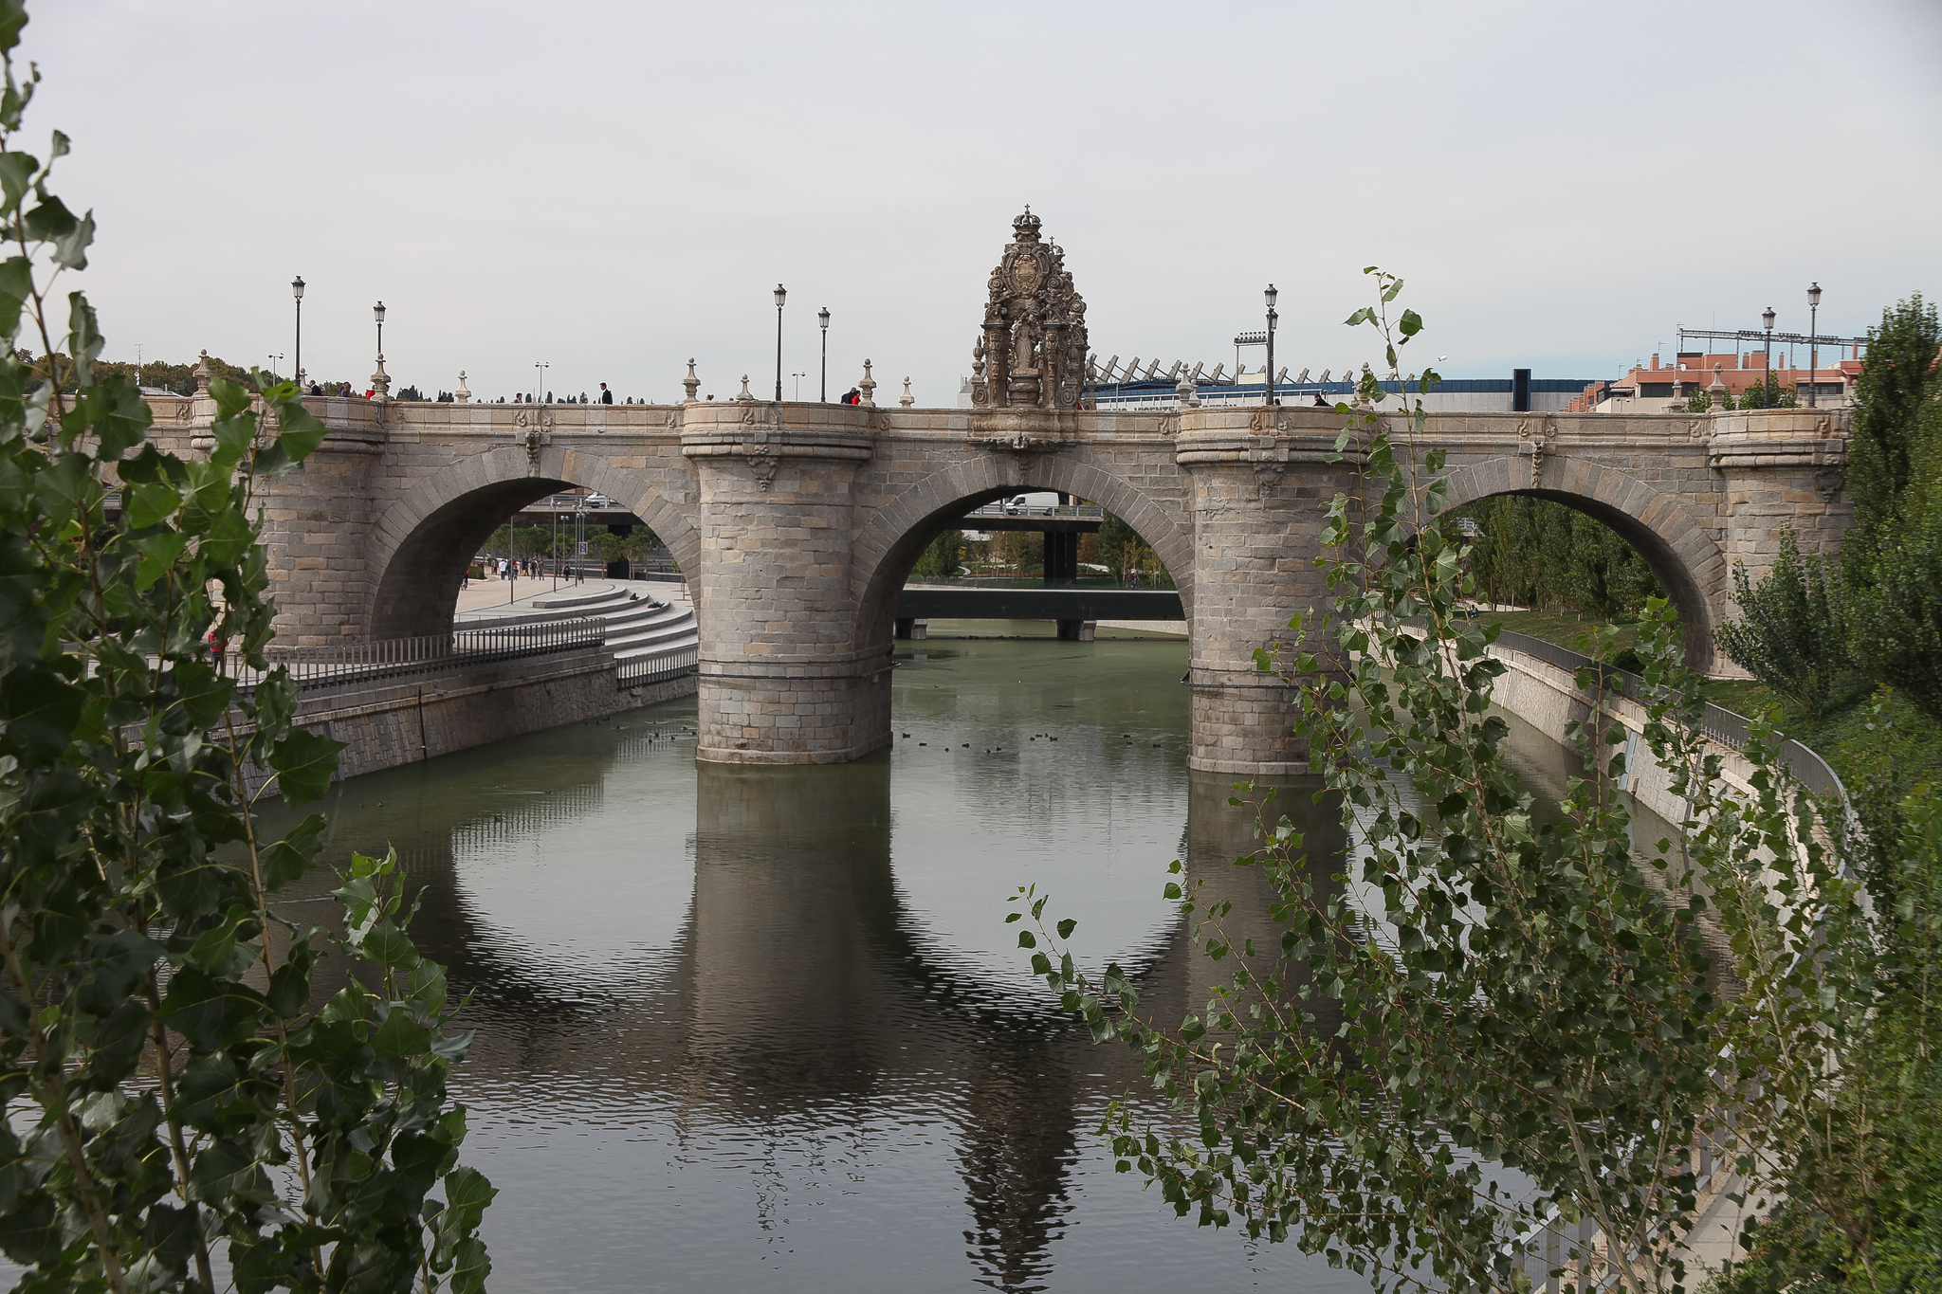
Ejemplo de uso en fotografía
Puente de Toledo sobre el río Manzanares. Vía Flickr.Por: Rick Ligthelm. (CC BY 2.0)
Título, origen, autor y tipo de licencia Creative Commons
(con hipervínculo al origen de la foto y también a la licencia, pref. en español).

Slide 15
1. CAMPUS DE MÓSTOLES
Para debatir…
Subtítulo 1
Si una obra no indica licencia… ¿puedo usarla?
¿Cuál es la forma más libre de licenciar una obra?
¿Qué pasa con las obras en dominio público que son fotografiadas por el propio museo que las alberga?
¿Podré usar escaneos de obras en dominio público? ¿Quién detenta los derechos sobre el escaneado?
Oficina de Conocimiento y Cultura Libres

Slide 16
1. CAMPUS DE MÓSTOLES
Licencias Creactive Commons
Subtítulo 1
Búsqueda de recursos
https://search.creativecommons.org/
Flickr
www.wikimediacommons.org
YouTube con filtro de licencias
Google imágenes + filtros
Bing + filtros
SoundCloud + filtros
Oficina de Conocimiento y Cultura Libres

Slide 17
1. CAMPUS DE MÓSTOLES
Licencias Creactive Commons
Subtítulo 1
Bibliografía
Creative Commons. Sobre las licencias. https://creativecommons.org/licenses/?lang=es_ES
Definición de la propiedad intelectual. Ministerio de Educación, Cultura y Deporte – Gobierno de España. http://www.culturaydeporte.gob.es/cultura/propiedadintelectual/la-propiedad-intelectual.html
Obras culturales libres https://freedomdefined.org/Definition/Es
Berlin Declaration on Open Access, 2003
https://openaccess.mpg.de/Berlin-Declaration
Oficina de Conocimiento y Cultura Libres

Slide 18
1. CAMPUS DE MÓSTOLES
Derechos de autor
Subtítulo 1
Se considera autor a la PERSONA NATURAL QUE CREA ALGUNA OBRA LITERARIA, ARTÍSTICA O CIENTÍFICA. Son objeto de propiedad intelectual todas las creaciones originales literarias, artísticas o científicas expresadas por cualquier medio o soporte, tangible o intangible, actualmente conocido o que se invente en el futuro. La propiedad intelectual de una obra literaria, artística o científica corresponde al autor por el solo hecho de su creación.
LA CONDICIÓN DE AUTOR TIENE UN CARÁCTER IRRENUNCIABLE; no puede transmitirse "inter vivos" ni "mortis causa", no se extingue con el transcurso del tiempo, así como tampoco entra en el dominio público ni es susceptible de prescripción.
Fuente MCyD
Oficina de Conocimiento y Cultura Libres

Slide 19
1. CAMPUS DE MÓSTOLES
Licencias Creative Commons
Subtítulo 1
Origen
Creative Commons una ONG, creada en el año 2001 por Lawrence Lessig (profesor de derecho en la Universidad de Stanford y especialista en ciberderecho), que desarrolla planes para ayudar a eliminar o reducir las barreras legales de la creatividad a través de nuevas legislaciones y nuevas tecnologías.
Creative Commons (en español “bienes comunes creativos” o “licencia de bienes comunes creativos”) es, también, el nombre dado a las licencias desarrolladas por esta organización. Estas licencias Creative Commons o CC están inspiradas en la licencia GPL (General Public License) de la Free Software Foundation, compartiendo buena parte de su filosofía. La idea principal detrás de ellas es posibilitar un modelo legal ayudado por herramientas informáticas para así facilitar la distribución y el uso de contenidos.
Las licencias de Creative Commons son textos legales que facilitan a cualquier autor el hecho de permitir determinados usos de su obra bajo unas condiciones y unos requerimientos. LO QUE NO ESTÁ EN LA LICENCIA HAY QUE PEDIRLO.
Fuente: CC
Oficina de Conocimiento y Cultura Libres

Slide 20
1. CAMPUS DE MÓSTOLES
Licencias de Cultura Libre
Subtítulo 1
Libertades esenciales
Para ser reconocida como «libre» en conformidad a esta definición, una licencia debe otorgar las siguientes libertades sin cortapisas:
La libertad de usar y ejecutar la obra: Se debe permitir que el licenciatario haga todo tipo de uso, privado o público, de la obra. Para los tipos de trabajo en los que sea relevante, esta libertad debe incluir todos los usos derivados («derechos relacionados») como ejecutar o interpretar la obra. No debe haber excepciones que consideren, por ejemplo, cuestiones políticas o religiosas.
La libertad de estudiar la obra y aplicar la información: Se debe permitir que el licenciatario examine la obra y utilice en cualquier manera el conocimiento obtenido de la obra. La licencia no puede, por ejemplo, restringir la «ingeniería inversa».
La libertad de redistribuir copias: Las copias pueden venderse, intercambiarse o darse gratis, como parte una obra mayor, una colección, o de forma independiente. No debe haber límite a la cantidad de información que se puede copiar. Tampoco debe haber límites sobre quien puede copiar la información o donde puede copiarse.
La libertad de distribuir obras derivadas: Con objeto de dar a todo el mundo la posibilidad de mejorar una obra, la licencia no debe limitar la libertad de distribuir una versión modificada (o, para obras físicas, una obra derivada de alguna manera del original), sin importar la intención y propósito de dichas modificaciones. Sin embargo, se pueden aplicar algunas restricciones para proteger estas libertades esenciales o el reconocimiento de los autores.
Fuente FCW
Oficina de Conocimiento y Cultura Libres

Slide 21
©2021 Jesús M. González Barahona, Francisco Gortázar y Florencia Claes
Este material se distribuye bajo la licencia “Reconocimiento-Compartir Igual 4.0 España” de Creative Commons, disponible en:
Creative Commons Attribution-ShareAlike 4.0 International License.

